Slide 1
YJK多塔模型拼装及计算
北京盈建科软件股份有限公司

Slide 2
YJK多塔结构设计
模型拼装
多塔定义
计算结果查看
常见问题汇总

Slide 3
模型拼装

Slide 4
拼装方式
工程
拼装
可调入其它工程或本工程的任意一个标准层，将其全部或部分地拼装到当前标准层上。操作和工程拼装相似
单层
拼装
用户可在整楼模型和局部楼层的基础上自主选择部分结构参与拼装。

Slide 5
工程拼装
工程拼装功能可以实现模型数据的完整拼装。
程序支持三种拼装方式：
1、合并顶标高相同的楼层；
2、楼层表叠加；
3、以当前工程顶标高为准合并标准层。

Slide 6
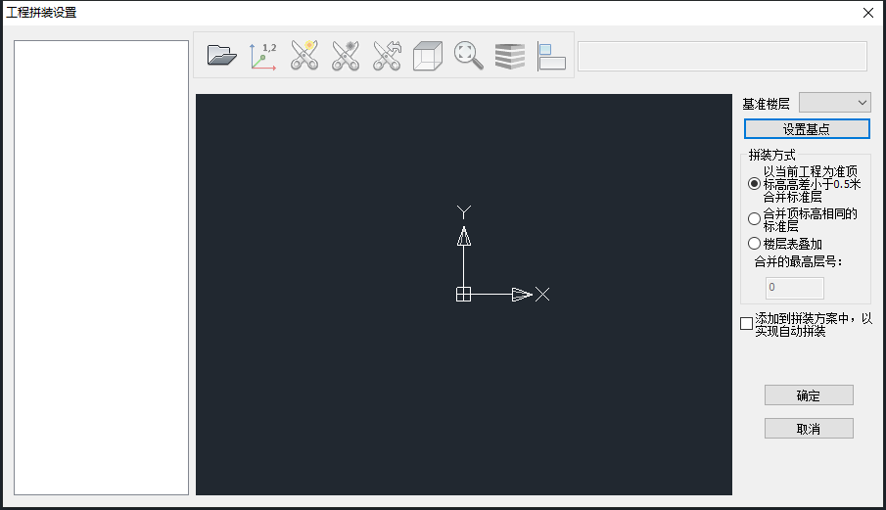
软件操作演示

Slide 7
多塔定义

Slide 8

多塔定义
规范规定
《高规》5.1.14 条：“对多塔楼结构，宜按整体模型和各塔楼分开的模型分别计算，并采用较不利的结果进行结构设计。当塔楼的裙房结构超过两跨时，分塔楼模型宜至少附带两跨的裙房结构。”
《广高规》11.6.3‐4 条：“大底盘多塔结构，宜按整体模型和各塔楼分开的模型分别计算，整体建模主要计算多塔楼对大底盘部分的影响，分塔楼计算主要验算各塔楼扭转位移比。”

Slide 9
多塔定义
多塔定义的必要性
多塔结构的各个塔在结构上互相分开，即便不在前处理定义为多塔结构，结构有限元计算是完全按照实际各塔分离的模型计算的。
周期、恒活位移、恒活内力等方面，是否定义多塔其结果是相同的。
指标计算、风荷载计算等方面要求是需要定义多塔结构的。
01
02
03

Slide 10
多塔定义
多塔定义就把多塔结构的分开的部分明确划分出一个个塔，并顺序编号
在整体计算时，必须首先进行多塔定义的操作。
多塔结构风荷载的自动计算、分塔考虑地震作用的偶然偏心等都必须在多塔定义后才能正确进行。
各种计算统计指标是需要按照分塔输出
可以在计算与设计时，区分各塔的属性特征进行。

Slide 11
多塔划分
不划分与划分的差别主要有：
1、风荷载
不划分多塔时把全层范围当做迎风面计算风荷载计算。软件把两个塔中间的分离空间也
当做了迎风面，造成风荷载计算偏大；但是当两个塔排列的方向和风荷载相同时，只能计算
其中一个塔的迎风面，又造成计算的风力偏小。
划分多塔后各塔分别作为迎风面计算风荷载。另外，有伸缩缝结构需要作风荷载的遮挡
计算，遮挡计算只有在多塔划分后才能进行。
2、强制刚性板假定下的处理不同
如果不做多塔划分，则同一层中的多个塔楼被按照同一个刚性板计算；如果进行了多塔
划分，则对各个塔楼分别采用刚性楼板假定计算。
3、地震力偶然偏心的计算，划分后软件分别对各分塔做偶然偏心计算
4、层统计参数的分塔分层输出，定义多塔以后，分塔分层输出的层统计参数有：
（1）位移比和位移角；
（2）剪重比；
（3）刚重比；
（4）层刚度比；
（5）楼层抗剪承载力比；
（6）塔楼为框剪结构时，框架部分柱剪力、框架柱部分的倾覆弯矩所占比例（依据
该输出结果按《抗震规范》6.1.3 条第 1 款确定框架部分的抗震等级）；

Slide 12
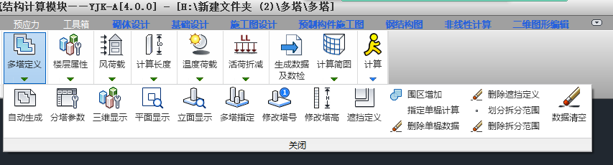
多塔定义
软件演示

Slide 13
计算结果查看
哪些计算内容应在合塔的整体模型中得出
（1）裙房和大底盘部分
裙房和大底盘部分的设计结果应在合塔的整体模型中得出，正如《广高规》11.6.3‐4 的说明：大底盘多塔结构，。。。整体建模主要计算多塔楼对大底盘部分的影响；
（2）基础设计应在合塔的整体模型下进行；
（3）对合塔模型必须进行多塔划分的计算内容，如上节所述。

Slide 14
计算结果查看
哪些计算内容应在分塔的模型中得出
周期比应在各个单塔的计算模型中得出。
《高规》10.6.3‐4：“大底盘多塔结构，可按本规程 5.1.14 条规定的整体和分塔楼计算模
型分别验算整体结构和各塔楼结构扭转为主的第一周期与平动为主的第一周期的比值，并应
符合本规程第 3.4.5 条的有关要求。”
《广东高规》11.6.3‐4：“大底盘多塔结构，宜按整体模型和各塔楼分开模型分别计算，
整体模型主要计算多塔楼对大底盘结构的影响，分塔楼计算主要验算各塔楼的扭转位移比，
并应符合本规程第 3.4.5 条的有关要求。”
从目前合塔的整体模型中，很难计算出各个单塔各自的扭转为主的第一周期与平动为主
的第一周期，因此各塔楼的周期比只能在各分塔计算中得出。

Slide 15
常见问题汇总

Slide 16
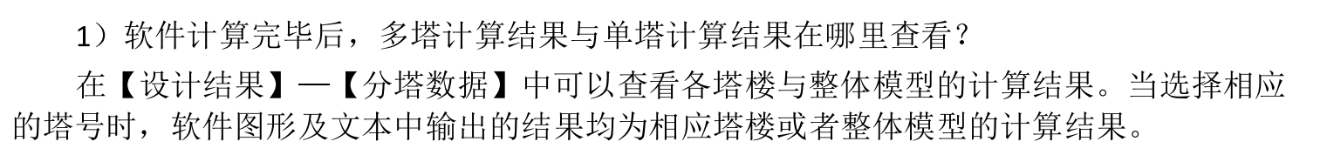
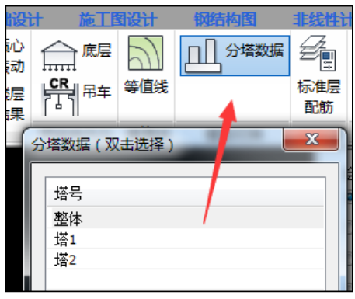
常见问题汇总

Slide 17
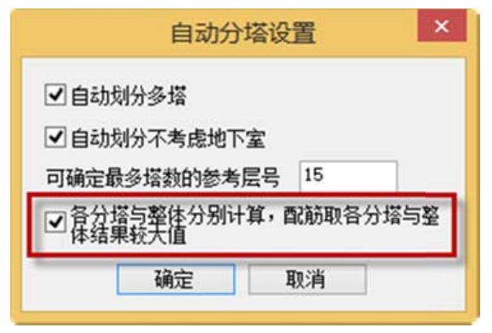
常见问题汇总
2）多塔整体和分塔二者取大的要求是针对塔楼部分还是整体？
对于多塔结构的裙楼和大底盘部分，合塔整体模型的计算结果完全可以直接使用，没有
必要再与分塔模型比较取大。因此，即便对于《高规》要求的“整体模型和各塔楼分开的模
型分别计算，并采用较不利的结果进行结构设计”，也应针对裙楼以上的塔楼进行。
多塔包络取大参数设置如图 ，用户在 YJK 中设置了对多塔结构的自动包络设计时，
软件仅对地下室以上的塔楼部分进行包络设计，而对裙楼（不包含塔楼部分）和地下室部分
不进行包络设计。

Slide 18
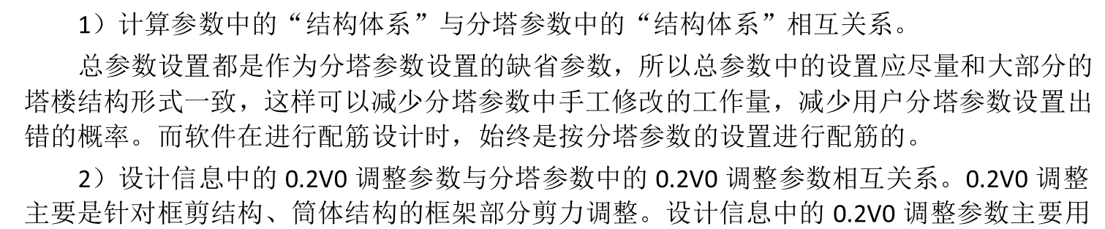
常见问题汇总
3）多塔定义里几个容易误解的参数

Slide 19
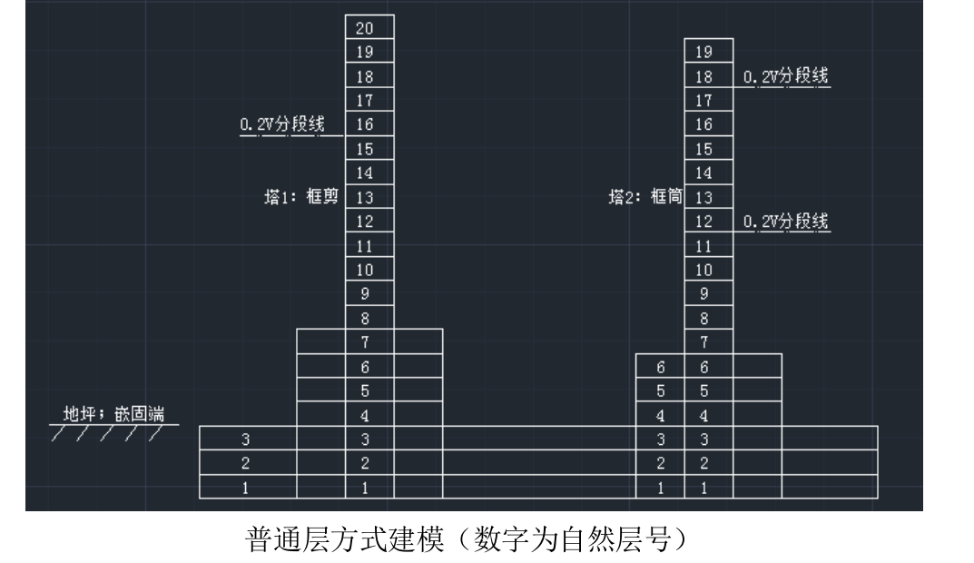
常见问题汇总
3）多塔定义里几个容易误解的参数

Slide 20
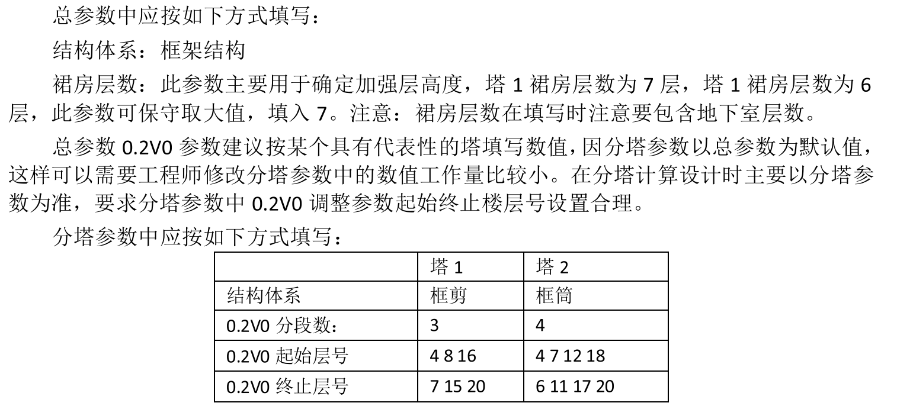
常见问题汇总
3）多塔定义里几个容易误解的参数

Slide 21
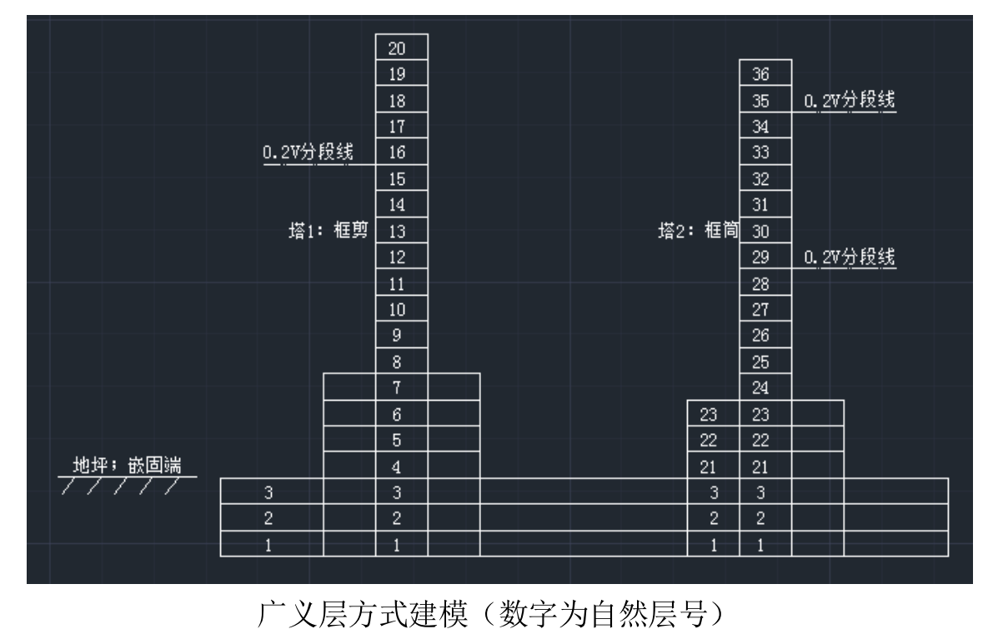
常见问题汇总
3）多塔定义里几个容易误解的参数

Slide 22
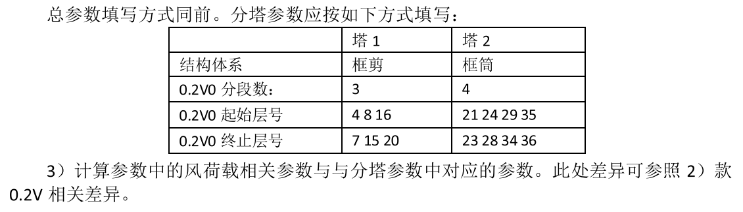
常见问题汇总
3）多塔定义里几个容易误解的参数

Slide 23
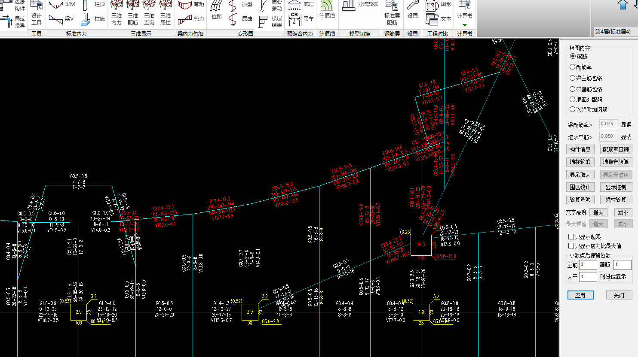
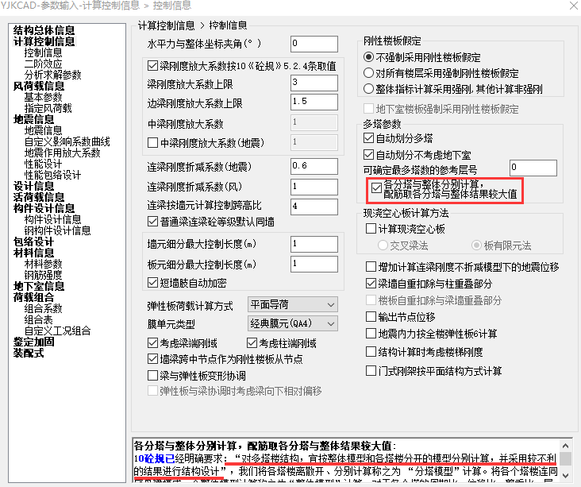
常见问题汇总
4）分塔与整体取大值时配筋异常
  模型中第三标准层，第四标准层的中庭周边梁在修改完第六标准层再运算后配筋异常
原因分析：模型设置了自动划分多塔并配筋分塔与整体包络取大，当分塔设置不合理时会导致分塔本身计算结果不正确，取大后，配筋简图中显示的是取大后的结果，所以显红。

Slide 24
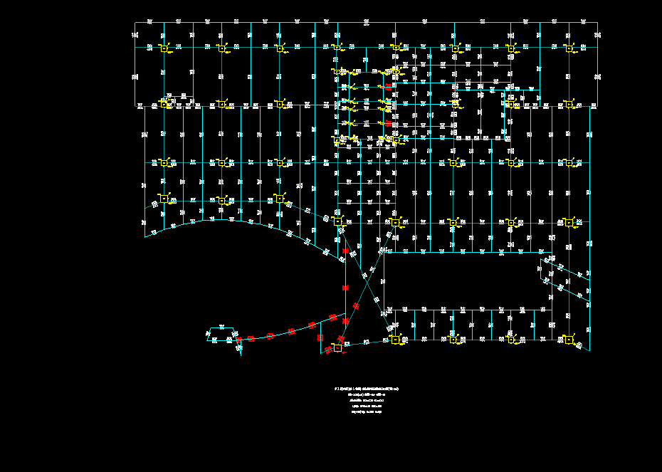
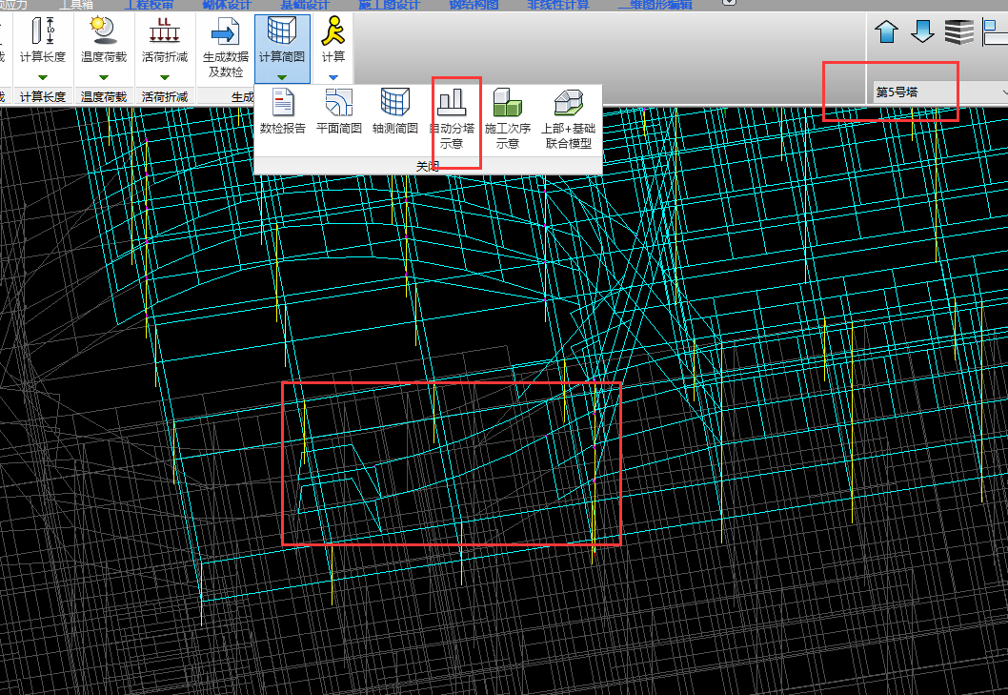
常见问题汇总
自动分塔的结果可以在计算简图中“自动分塔示意”查看，这个模型第5塔划分的不合理，配筋显红的这位置形成了很长的悬挑梁，分塔配筋出了问题最终导致包络取大后的模型有问题。

Slide 25
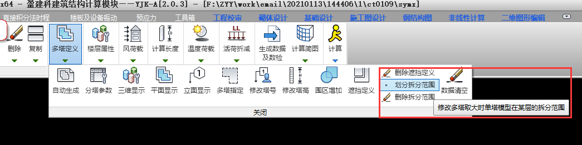
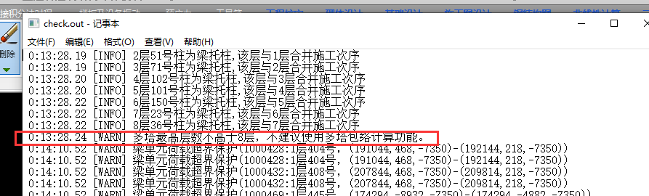
常见问题汇总
A1：可以在多塔定义中手动“划分拆分范围”来完成分塔定义。另外，软件对于不超过八层的结构不建议使用多塔包络取大，会在数检报告中给出提示。

Slide 26
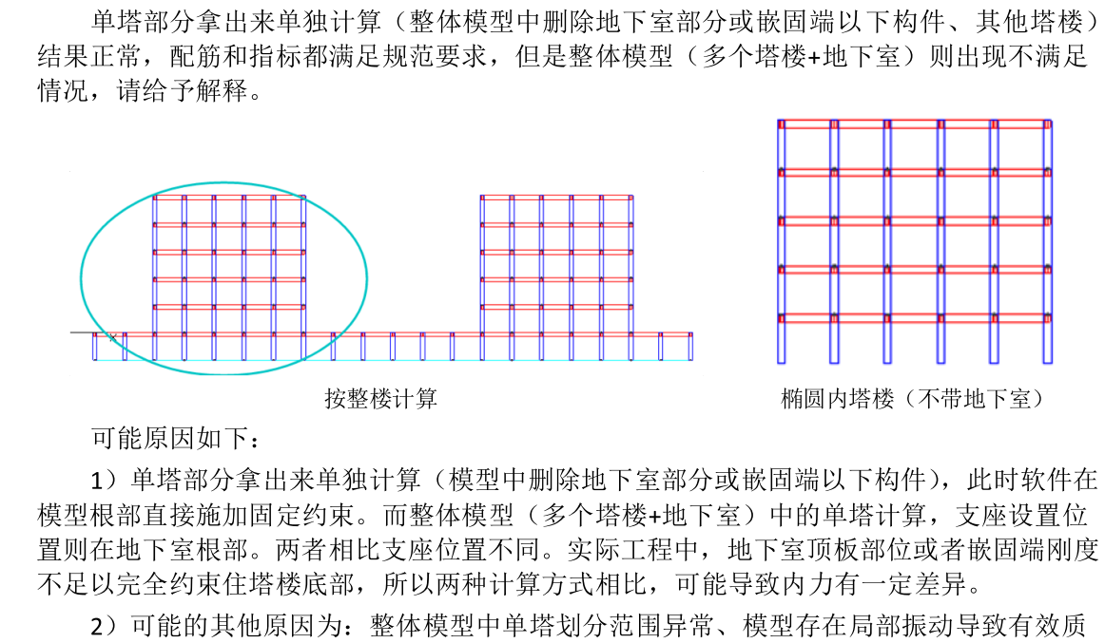
常见问题汇总
5）不同模型计算结果差异

Slide 27

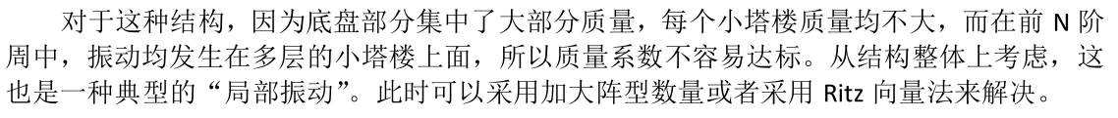
常见问题汇总
6）

Slide 28
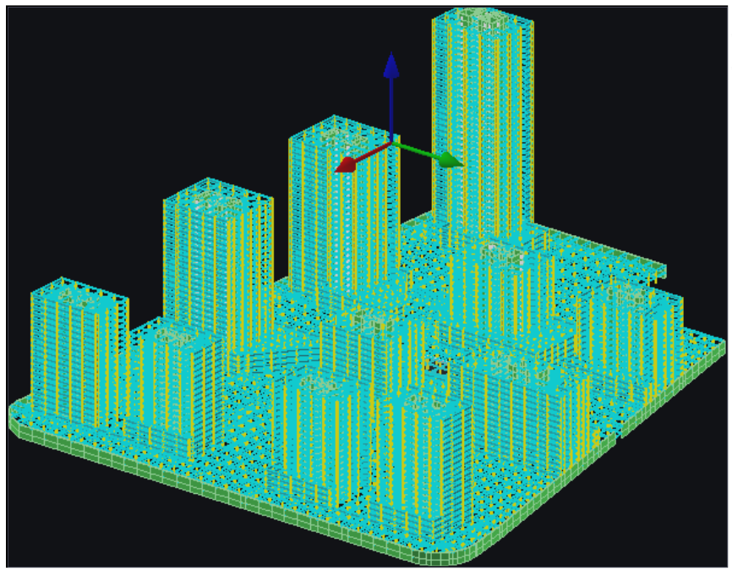
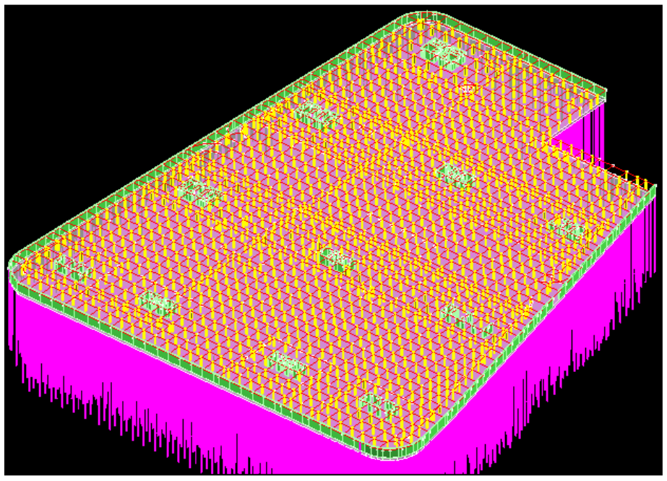
常见问题汇总
7）

Slide 29
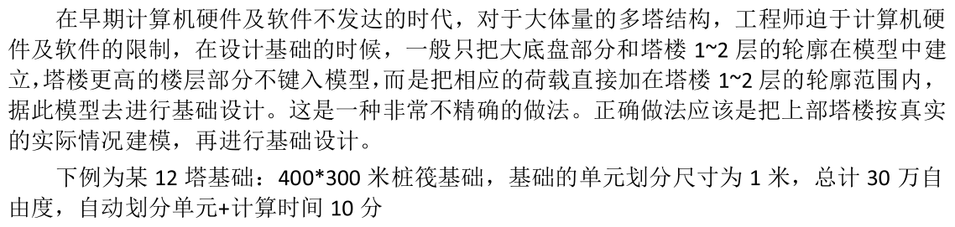
常见问题汇总
7）

Slide 30
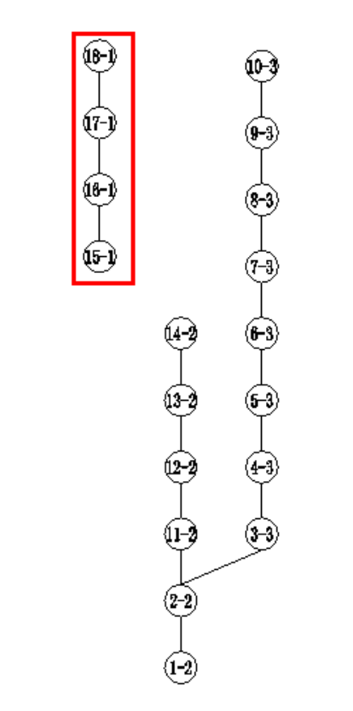
常见问题汇总
8）多塔连接关系判断不正确时的处理
多塔生成后，建议使用【多塔立面】查看多塔的连接关系是否正确，也可以通过【三维显示】查看各塔的颜色区分是否正常。如图所示情况，即表示多塔的连接关系判断可能存在问题，此时对于后续的楼层指标统计，包括风荷载和地震剪力、刚度比、受剪承载力比值等均会造成影响。

Slide 31
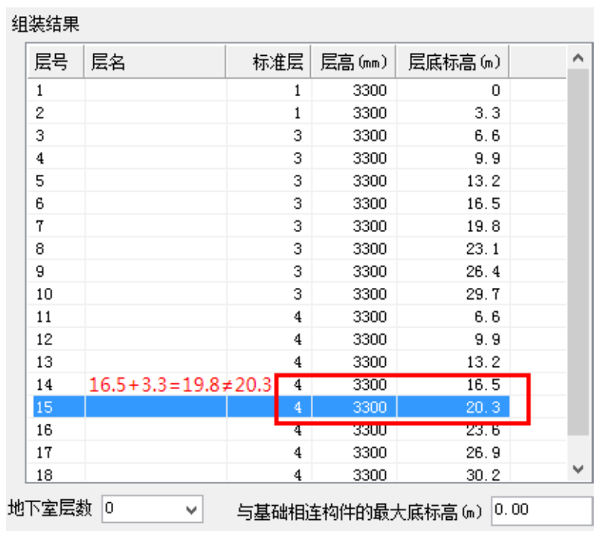
常见问题汇总
对于多塔连接关系识别不正确，一般情况有：
（1）在楼层组装表中，某塔的各楼层之间标高不连续，即上一层的层底标高≠下层底标高+下层层高，某些底盘带错层的情况可能存在这种建模方式。底盘局部抬高或降低后，在组装上方塔楼时直接将塔底标高抬高或降低。此时虽然模型中构件可正常连接，但组装表的标高并不连续。该情况宜将组装表设置为连续，上部塔楼的构件底部通过修改底标高的方式与下层衔接。

Slide 32
常见问题汇总
（2）塔楼平面形状比较特殊，如凹字形、类似体育场馆的环形、外轮廓挑出的梁墙较多的情况，该类复杂情况下，若软件的自动生成无法适应，可用【数据清空】删除程序自动生成的数据，使用【多塔指定】完全手工指定生成，手工指定的轮廓线尽量不要超出塔楼外轮廓太多，以便程序正确识别。

Slide 33
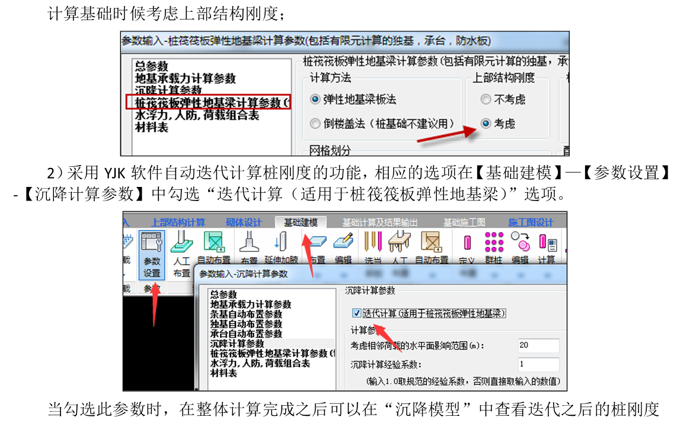
常见问题汇总
9）
裙房与主楼桩基布置差异比较大

Slide 34
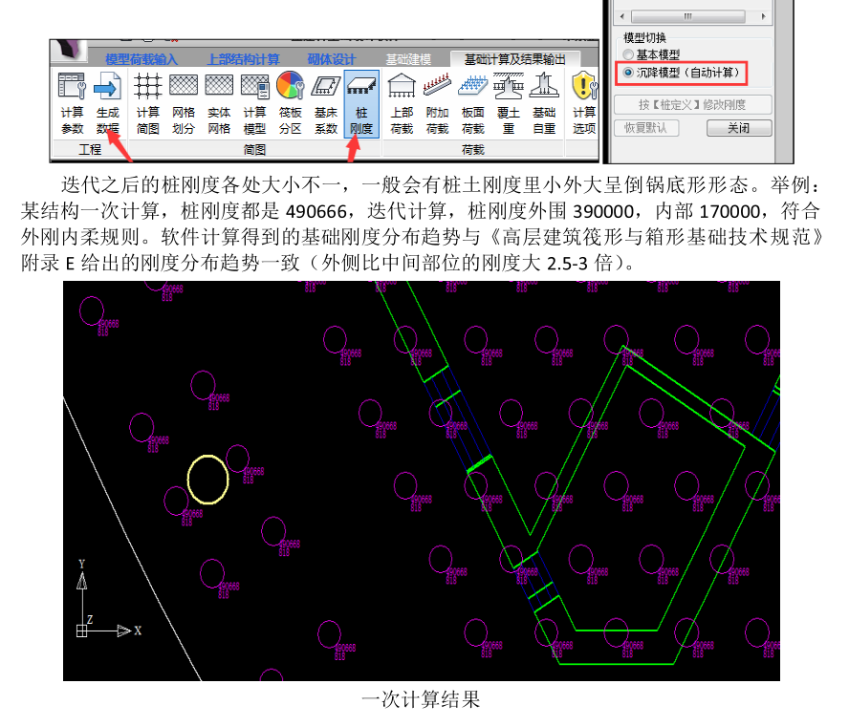
常见问题汇总
9）

Slide 35
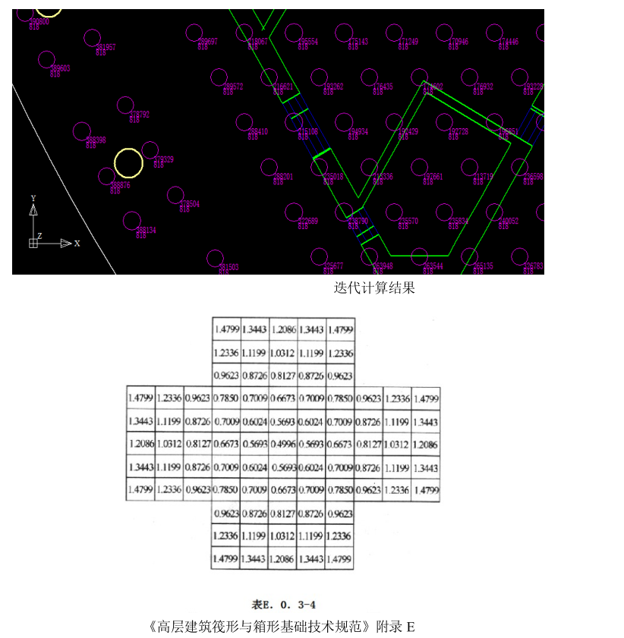
常见问题汇总
9）

Slide 36
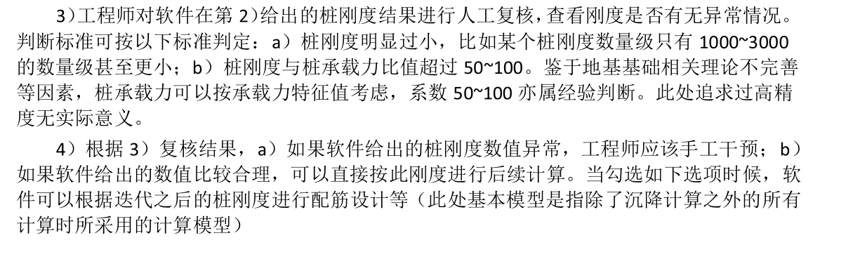
常见问题汇总
9）

Slide 37
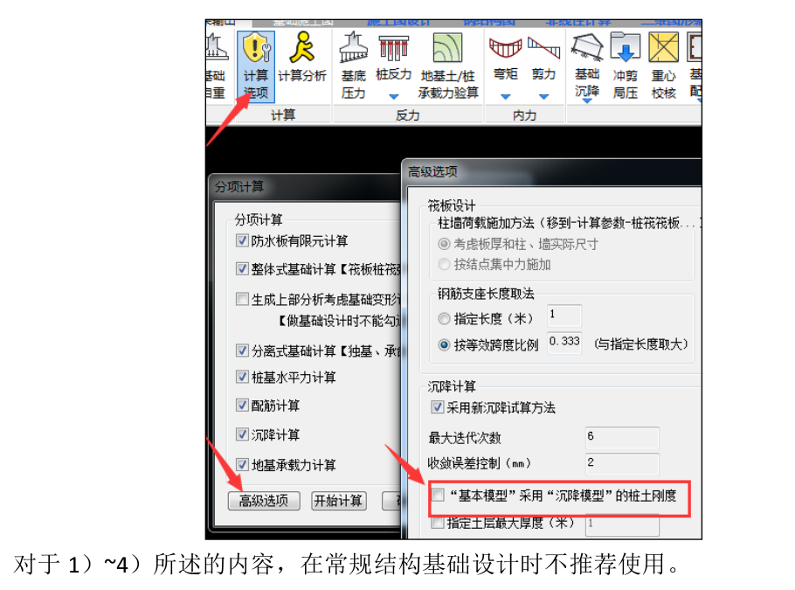
常见问题汇总
9）

Slide 38
感谢您的观看
Thanks for viewing

